Slide 1
赋值类型转换
四大要点：
1.当两边类型不同，自动完成类型转换
2.当长数赋给短数，截取长数的低位送给短数
3.短数赋给长数，原来是什么数，现在还是什么数
4.符号位的赋值处理，直接赋值，不管符号位还是数字位

Slide 2
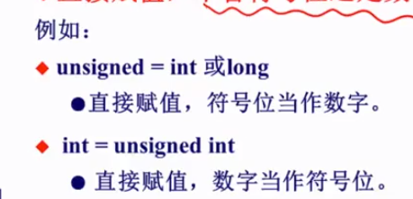
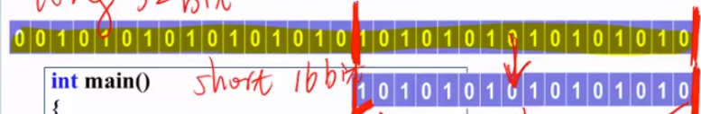
具体分析
1.类型不同的话，赋值时要进行类型转换。不管=右边的操作数是啥类型，你都转换为=左边的类型就行了
2. Long型数据转变成short型 直接拦腰截断，如图
3.短数赋给长数，是最简单的，原来是什么数，赋值完还是什么数
4.符号位的赋值处理，也很好处理。直接赋值，不管符号位还是数字位！
例如：

Slide 3
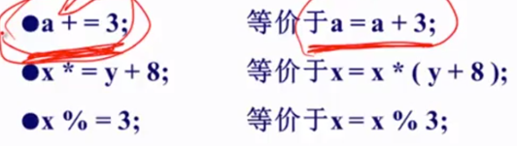
复合的赋值运算
定义：在赋值符号前加上其他的运算符号则构成复合赋值运算
例如
附：但里面老师说 如果嫌麻烦搞不懂 就不要用这个复合

Slide 4
连续的赋值运算
1.切记是自右而左的结合顺序
2整数运算，结果仍然是整数！
实数运算，结果为double型
例如：5.3/3或者5./3.0的结果都为double型
3.模的优先级 与乘除的优先级是平级的

Slide 5
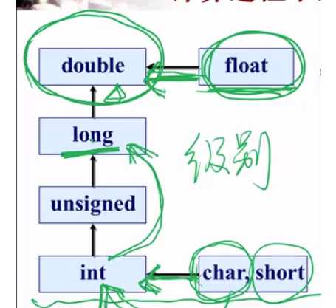
具体计算过程方法
1.利用优先级使用（剪刀法）进行计算
其中 short/char类型一定要先转换为int类型
Int型无论正负数都要先转换为unsigned型再计算
Float型都要转换为double型
如图为详细转换
意思是 只要出现double型 结果就一定是double型

Slide 6
自增自减运算
定义：使变量的值进行加1或者减1
++i和—I 为在使用i之前，先将i的值进行加减1
i++，i– 为在使用i之后，再将i的值进行加减I
附：虽然视频里举了很多++i和i++的区别 但我还是有些搞不懂。。
小知识：++的优先级比-高
++号不能放在一个表达式里
后置++优先级高于前置++

Slide 7
自我检讨
由于这周在忙工学部迎新晚会和社团文化节闭幕式的节目排练 网课内容看的较少
在后面的时间尽快补上

